Slide 1

Para el trabajo con IPIC
Tenéis que ir mirando cada diapositiva y escuchar lo que digo abriendo el archhivo de audio que se ve en el icono.

Slide 2
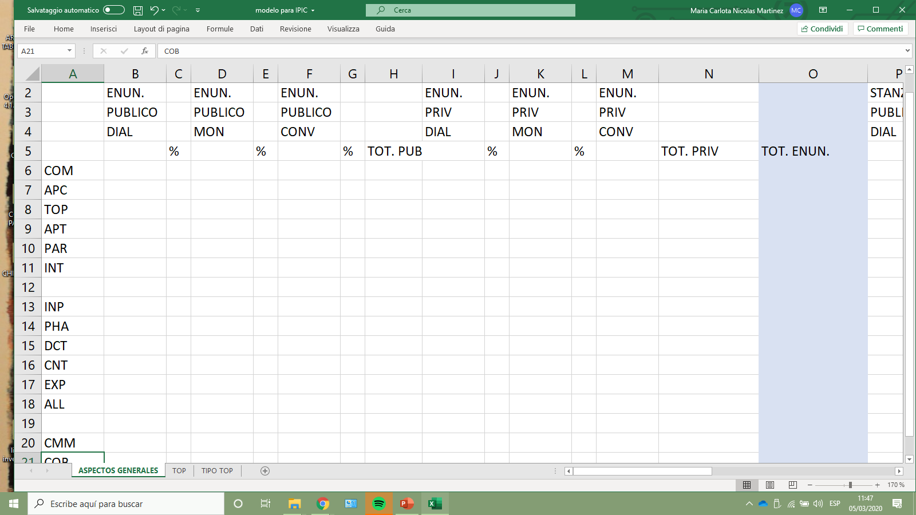

Slide 3
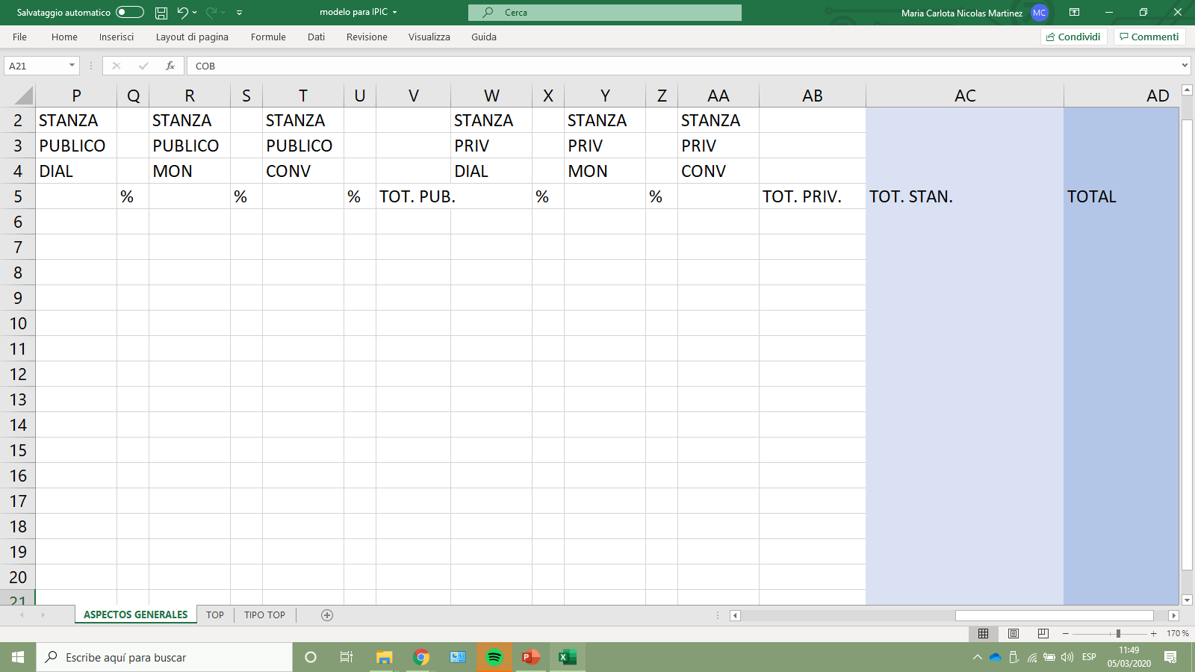

Slide 4
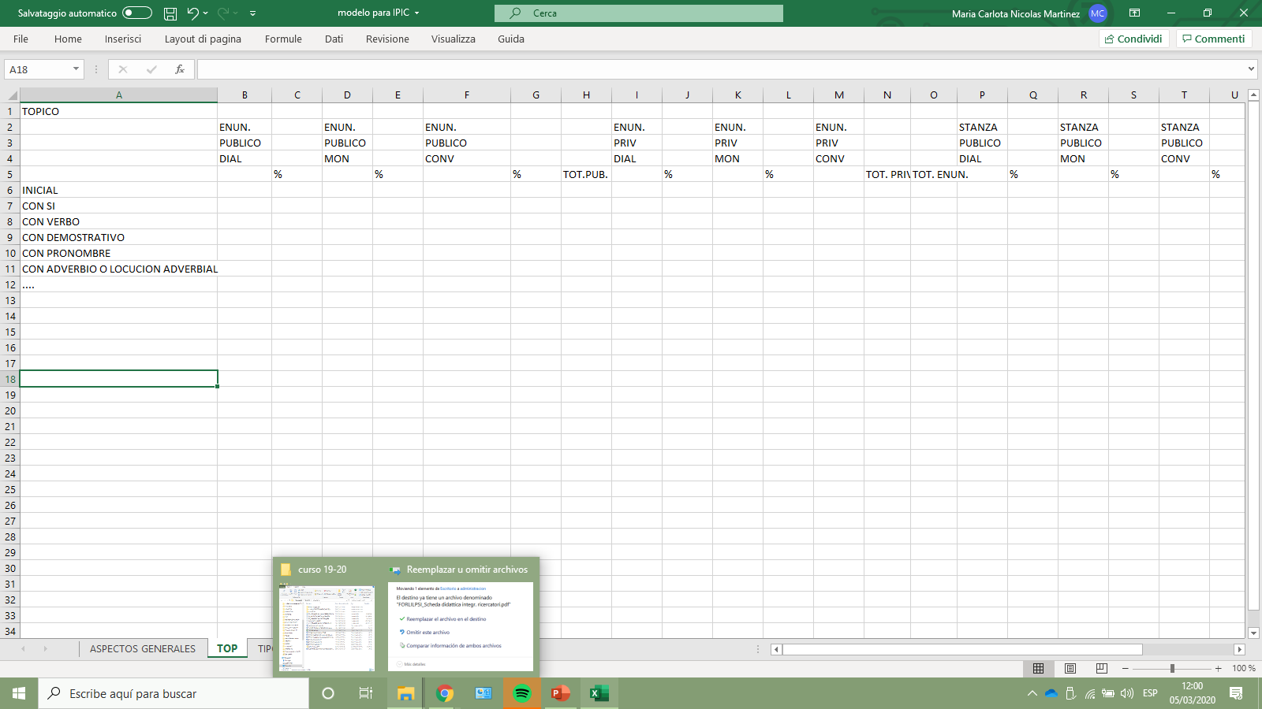

Slide 5
